Slide 1

1. ročník
říjen 2020
ZAČÍNÁME
NOTOVÁ OSNOVA
HOUSLOVÝ KLÍČ
HUDEBNÍ ABECEDA
DÉLKA NOT

Slide 2
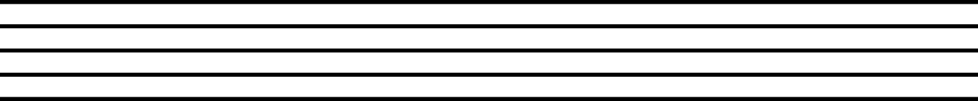
NOTOVÁ OSNOVA
MÁ 5 LINEK A 4 MEZERY. TAM SE PÍŠÍ NOTY

Slide 3
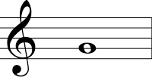
HOUSLOVÝ KLÍČ - G KLÍČ
NA ZAČÁTKU NOTOVÉ OSNOVY SE PÍŠE KLÍČ.
KLÍČ DÁVÁ NOTÁM JMÉNO.
HOUSLOVÝ KLÍČ URČUJE NOTU g 1 A PÍŠE SE NA DRUHÉ LINCE.

Slide 4
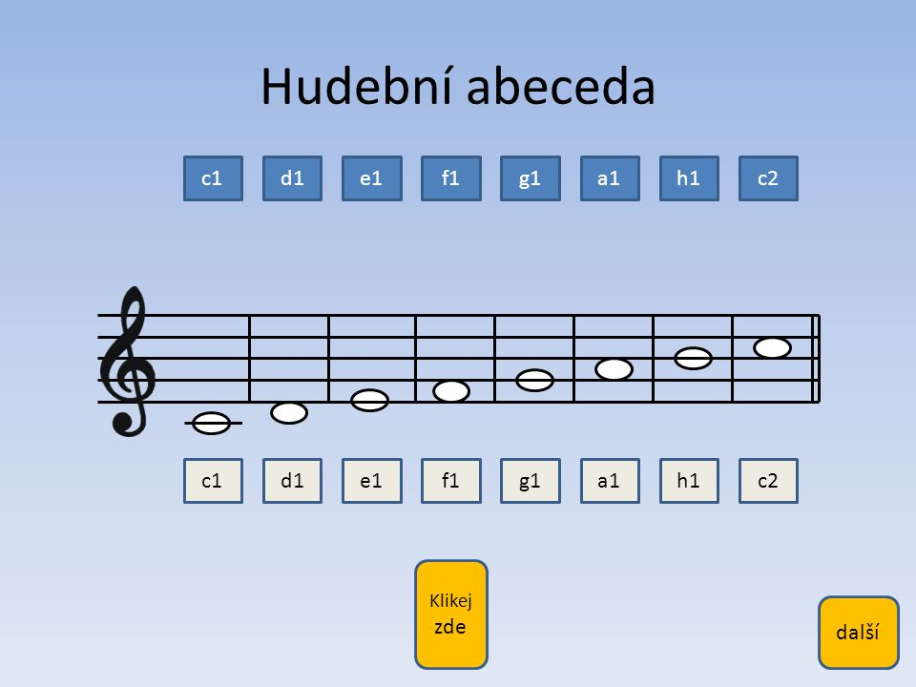
HUDEBNÍ ABECEDA MÁ 7 ZÁKLADNÍCH TÓNŮ
C D E F G A H

Slide 5
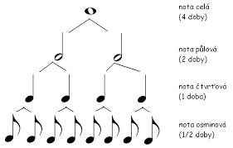
DÉLKA NOT
NOTA CELÁ TRVÁ 4 DOBY
NOTA PŮLOVÁ TRVÁ 2 DOBY
NOTA ČTVRŤOVÁ TRVÁ 1 DOBU

